Slide 1
WEER SENSOR
Senne Willems

Slide 2
Probleemstelling
Teamleden
01
05
Beschrijving
02
06
Uitwerking
Doelstelling
03
08
Vragen
Beginsituatie
Vraag van de klant
Samenwerking
Componenten
Code
Persoonlijke implementatie
07
Conclusie
Weerstation
Ervaringen
04
Planning
Timing
Structuur
1

Slide 3
01
Probleem stelling
2

Slide 4
Beginsituatie
Temperatuur Druk
Gegevens
Waardes op het scherm
Waardes uitlezen met BMP280
Verwerking in C
Visualiseren op OLED
3

Slide 5
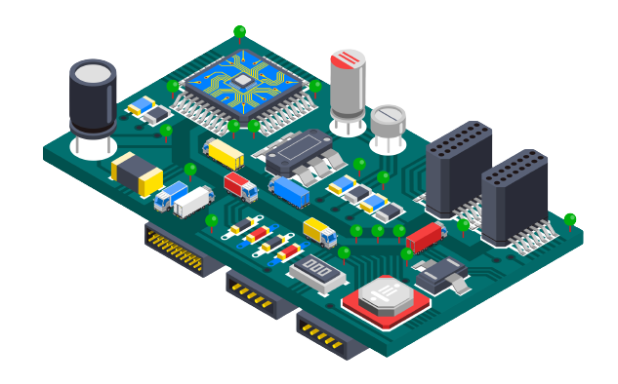
02
BESCHRIJVING
Hardware
Software
4

Slide 6
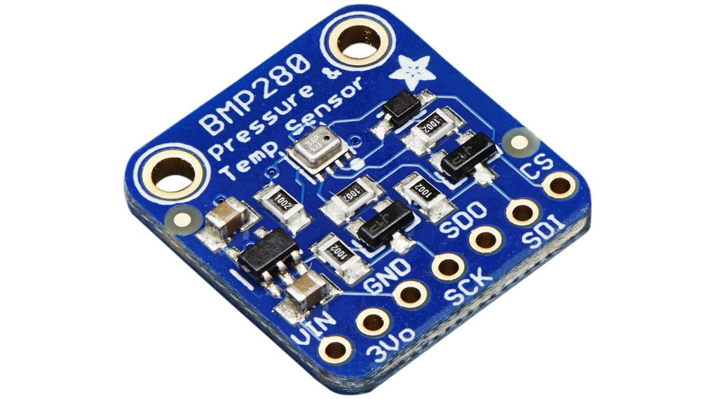
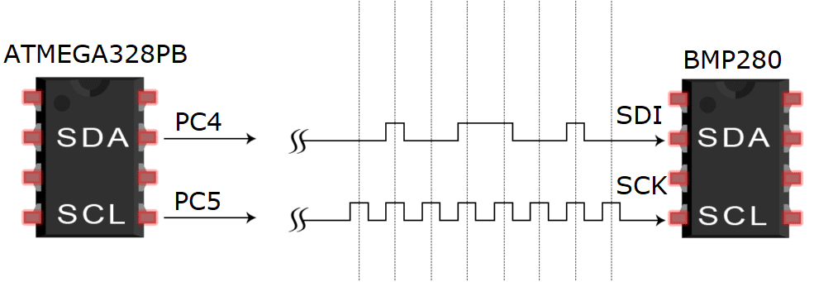
Temperatuursensor
BMP280
Temperatuur en druk meten
Serieel doorsturen
I2C
-45 tot 85°C
300 tot 1100hPa
5

Slide 7
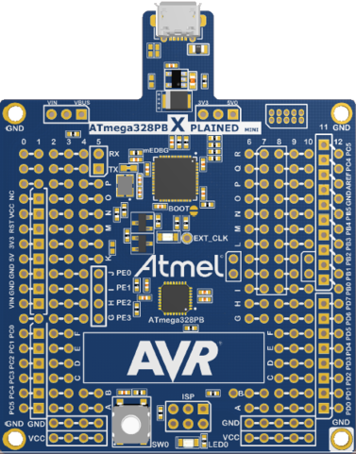
Microcontroller
Waardes converteren
Gegevens verzamelen
26,5°C
101330 Pa
Binair naar getal
0101 1100 -> 25°C
UART uitsturen
Waardes uitlezen
Rx
Tx
ATMEGA328PB
Tx
Rx
6

Slide 8
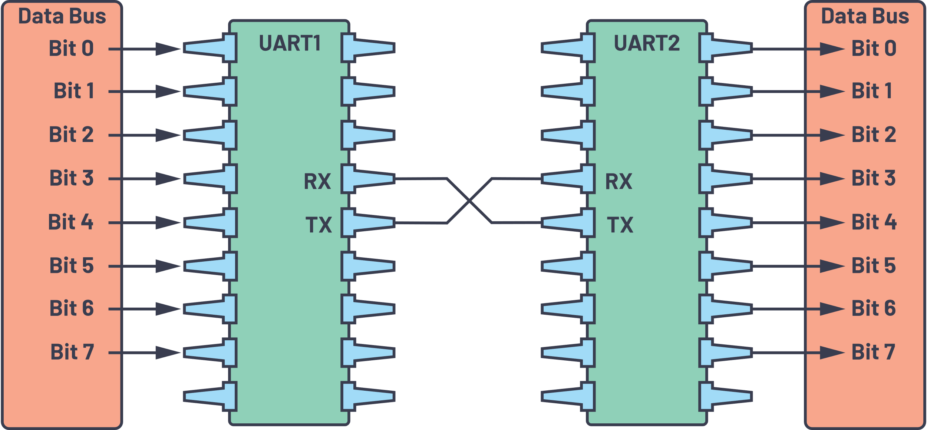
UART
Protocol
Frame
Rx aan Tx
Tx aan Rx
Start bit (hoog naar laag)
7 data bits
1 pariteitsbit
Stop bit (hoog)
7

Slide 9
OLED
SSD1306
Temperatuur en druk weergeven
Serieel doorsturen
SPI
128 x 64 pixels
0,91 inch
8

Slide 10
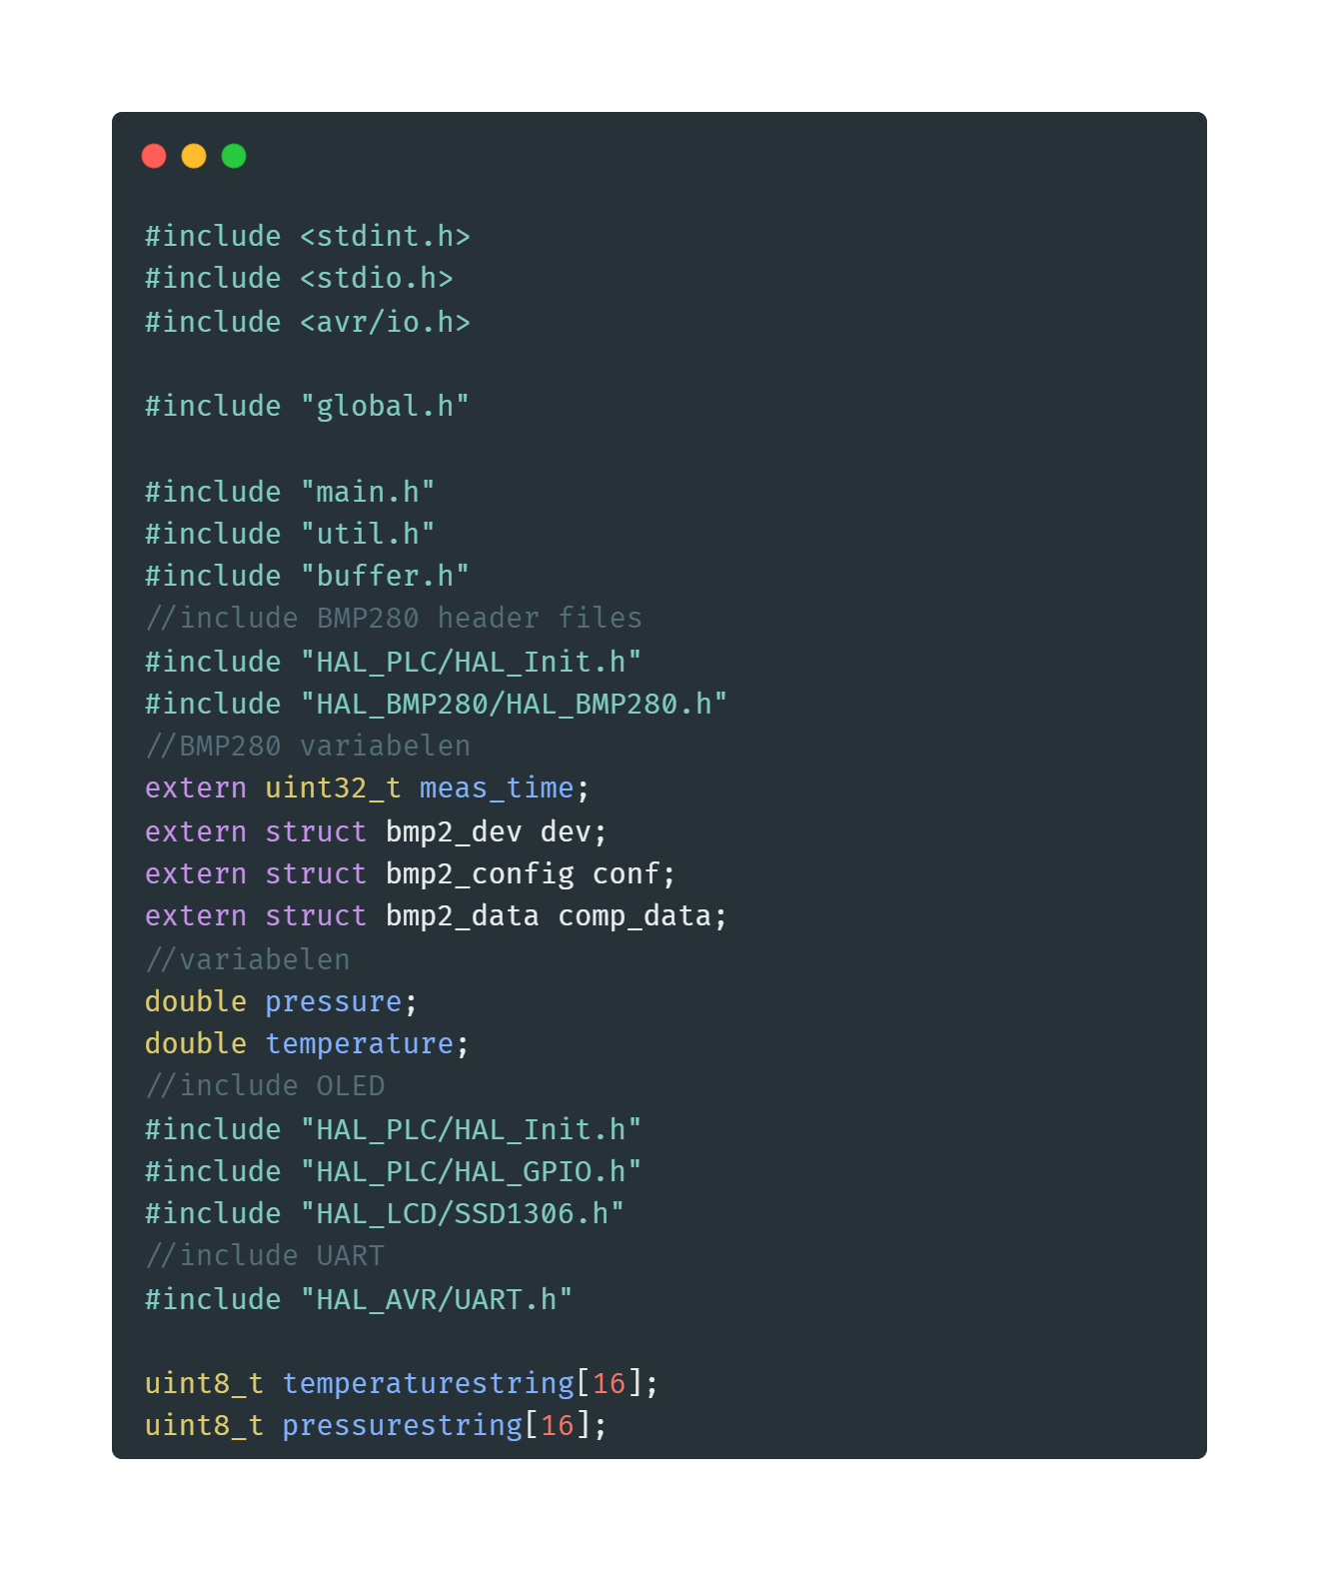
Hoofdprogramma
Includes en variabelen
9

Slide 11
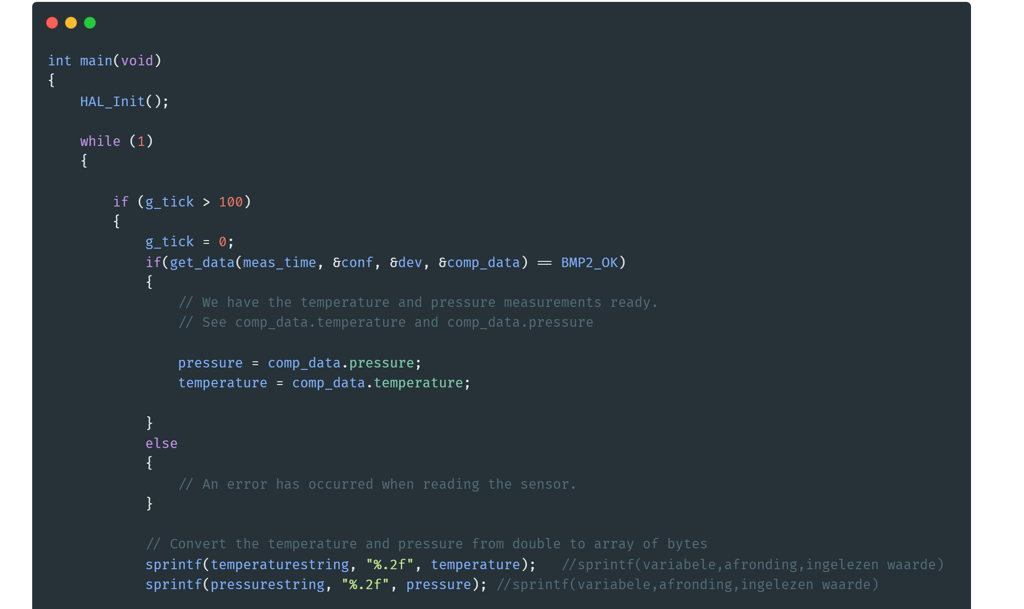
Hoofdprogramma
Data ophalen en converteren
10

Slide 12
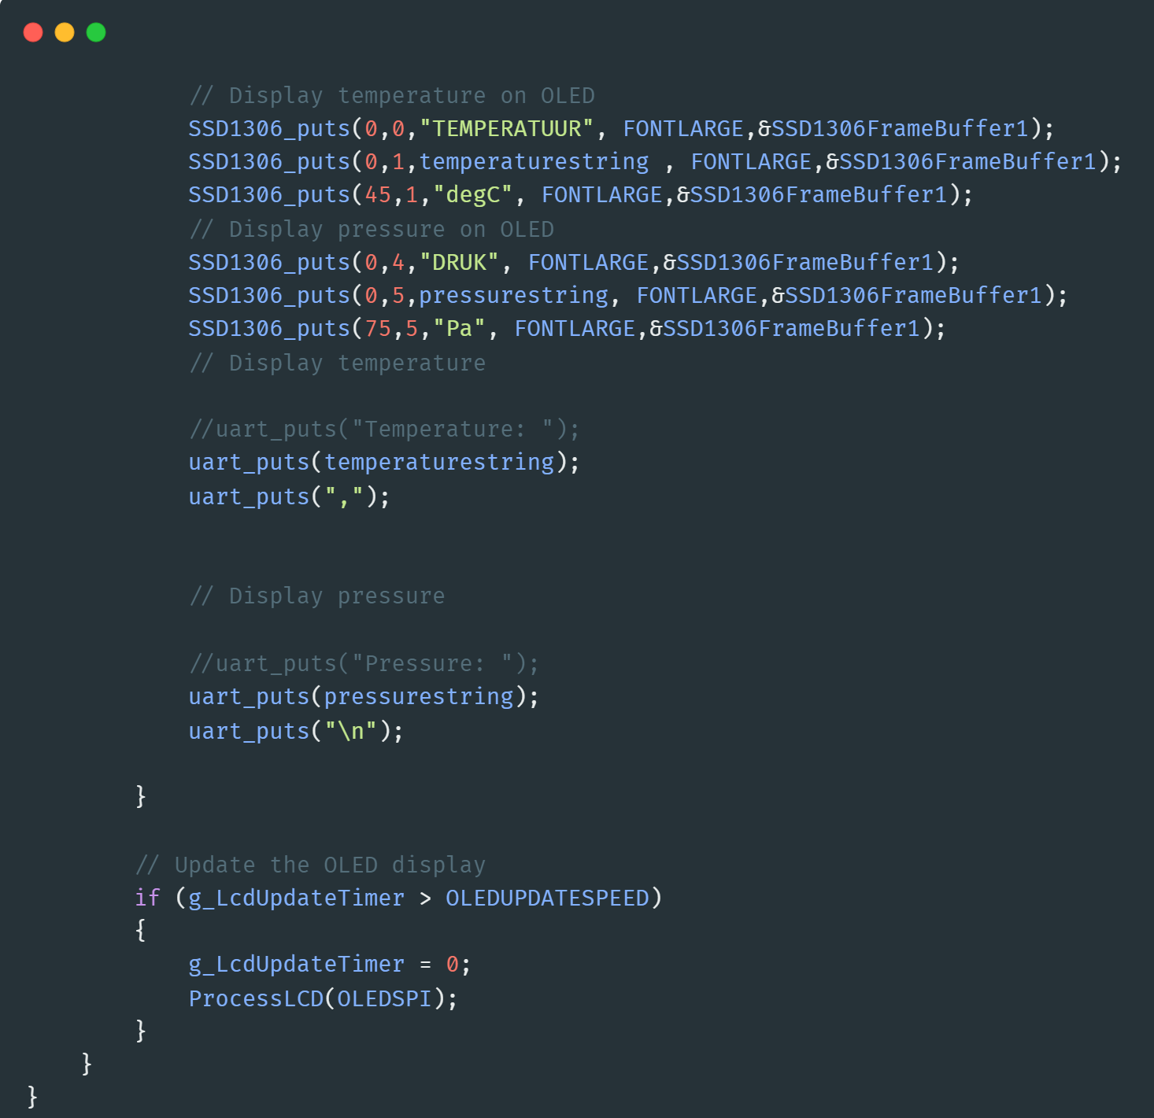
Hoofdprogramma
Data tonen
Sturen naar OLED
Sturen via UART
11

Slide 13
03
Doelstelling
12

Slide 14
DOELSTELLING
Hardware
Software
Actief weerstation
Componenten aan elkaar koppelen
De 3 basisprogramma’s in 1 hoofdprogramma samen zetten
De combinatie van deze hard –en software vormt de eindopstelling
13

Slide 15
04
PLANNING
14

Slide 16
Planning
Februari | Maart | April | Mei | Juni
Uitleg project | Code onderzoeken | Presentatie voorbereiden | Hardware solderen en aansluiten | Eindpresentatie
Denkfase | Componenten testen | Paasvakantie | Begincodes afzonderlijk testen
Componenten onderzoeken | Datasheets bestuderen |  | Hardware en software samenkoppelen
 | Planning uitwerken |  | Eigen implementatie
 |  | Presentatie PVA | Presentatie maken
15

Slide 17
05 TEAM
Brent Paessens
Rajiv Martin Smits
Senne Willems
Thomas Maes
16

Slide 18
06
UITWERKING
17

Slide 19
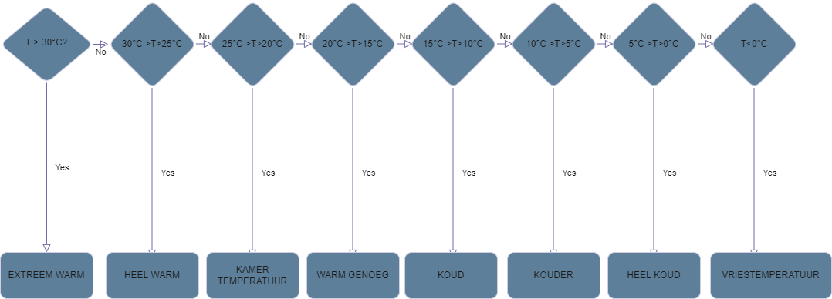
EIGEN INVULLING
18

Slide 20
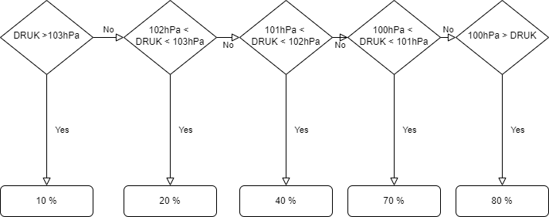
EIGEN INVULLING
19

Slide 21
LIVE DEMO
20

Slide 22
07
CONCLUSIE
21

Slide 23
Microcontroller gebruiken
Beter solderen
Plannen
C code begrijpen
22

Slide 24
BEDANKT!
Zijn er nog vragen?
R0710211@student.thomasmore.be
23

